Slide 1
TIẾNG VIỆT 1
TẬP HAI

Slide 2
NBK
CHÀO MỪNG CÁC EM ĐẾN VỚI TIẾT TIẾNG VIỆT

Slide 3
Khởi động

Slide 4
1
Quan sát tranh bạn nhỏ đón tia nắng buổi sáng
a. Trong tranh, em thấy tia nắng ở đâu?
b. Em có thích tia nắng buổi sáng không? Vì sao?

Slide 5
7
THẾ GIỚI TRONG MẮT EM
Bài
1
TIA NẮNG ĐI ĐÂU?
(Tiết 1)
Sách Tiếng việt /124

Slide 6
2
ĐỌC MẪU
Đọc
Tia nắng đi đâu?
(1)
Buổi sáng thức dậy
Bé thấy buồn cười:
Có ai đang nhảy
Một bài vui vui.
Đó là tia nắng
Nhảy trong lòng tay
Nhảy trên bàn học
Nhảy trên tán cây.
(3)
Tối đến giờ ngủ
Sực nhớ bé tìm
Tìm tia nắng nhỏ:
Ngủ rồi. Lặng im…
Bé nằm ngẫm nghĩ:
- Nắng ngủ ở đâu?
- Nắng ngủ nhà nắng!
Mai gặp lại nhau.
(Thuỵ Anh)
(2)
(4)

Slide 7
2
Đọc
Tia nắng đi đâu?
(1)
Buổi sáng thức dậy
Bé thấy buồn cười:
Có ai đang nhảy
Một bài vui vui.
Đó là tia nắng
Nhảy trong lòng tay
Nhảy trên bàn học
Nhảy trên tán cây.
(3)
Tối đến giờ ngủ
Sực nhớ bé tìm
Tìm tia nắng nhỏ:
Ngủ rồi. Lặng im…
Bé nằm ngẫm nghĩ:
- Nắng ngủ ở đâu?
- Nắng ngủ nhà nắng!
Mai gặp lại nhau.
(Thuỵ Anh)
(2)
(4)
Bài thơ có mấy dòng thơ ?

Slide 8
2
Đọc
Tia nắng đi đâu?
(1)
Buổi sáng thức dậy
Bé thấy buồn cười:
Có ai đang nhảy
Một bài vui vui.
Đó là tia nắng
Nhảy trong lòng tay
Nhảy trên bàn học
Nhảy trên tán cây.
(3)
Tối đến giờ ngủ
Sực nhớ bé tìm
Tìm tia nắng nhỏ:
Ngủ rồi. Lặng im…
Bé nằm ngẫm nghĩ:
- Nắng ngủ ở đâu?
- Nắng ngủ nhà nắng!
Mai gặp lại nhau.
(Thuỵ Anh)
(2)
(4)
Em hãy tìm từ khó đọc trong bài?

Slide 9
ĐỌC NỐI TIẾP TỪNG DÒNG THƠ LẦN 1
2
Đọc
Tia nắng đi đâu?
(1)
Buổi sáng thức dậy
Bé thấy buồn cười:
Có ai đang nhảy
Một bài vui vui.
Đó là tia nắng
Nhảy trong lòng tay
Nhảy trên bàn học
Nhảy trên tán cây.
(3)
Tối đến giờ ngủ
Sực nhớ bé tìm
Tìm tia nắng nhỏ:
Ngủ rồi. Lặng im…
Bé nằm ngẫm nghĩ:
- Nắng ngủ ở đâu?
- Nắng ngủ nhà nắng!
Mai gặp lại nhau.
(Thuỵ Anh)
(2)
(4)

Slide 10
ĐỌC NỐI TIẾP TỪNG DÒNG THƠ LẦN 2
2
Đọc
Tia nắng đi đâu?
(1)
Buổi sáng thức dậy
Bé thấy buồn cười:
Có ai đang nhảy
Một bài vui vui.
Đó là tia nắng
Nhảy trong lòng tay
Nhảy trên bàn học
Nhảy trên tán cây.
(3)
Tối đến giờ ngủ
Sực nhớ bé tìm
Tìm tia nắng nhỏ:
Ngủ rồi. Lặng im…
Bé nằm ngẫm nghĩ:
- Nắng ngủ ở đâu?
- Nắng ngủ nhà nắng!
Mai gặp lại nhau.
(Thuỵ Anh)
(2)
(4)

Slide 11
2
Đọc
Tia nắng đi đâu?
(1)
Buổi sáng thức dậy
Bé thấy buồn cười:
Có ai đang nhảy
Một bài vui vui.
Đó là tia nắng
Nhảy trong lòng tay
Nhảy trên bàn học
Nhảy trên tán cây.
(3)
Tối đến giờ ngủ
Sực nhớ bé tìm
Tìm tia nắng nhỏ:
Ngủ rồi. Lặng im…
Bé nằm ngẫm nghĩ:
- Nắng ngủ ở đâu?
- Nắng ngủ nhà nắng!
Mai gặp lại nhau.
(Thuỵ Anh)
(2)
(4)
Bài thơ có mấy khổ thơ ?

Slide 12
2
ĐỌC NỐI TIẾP TỪNG KHỔ THƠ LẦN 1
Đọc
Tia nắng đi đâu?
(1)
Buổi sáng thức dậy
Bé thấy buồn cười:
Có ai đang nhảy
Một bài vui vui.
Đó là tia nắng
Nhảy trong lòng tay
Nhảy trên bàn học
Nhảy trên tán cây.
(3)
Tối đến giờ ngủ
Sực nhớ bé tìm
Tìm tia nắng nhỏ:
Ngủ rồi. Lặng im…
Bé nằm ngẫm nghĩ:
- Nắng ngủ ở đâu?
- Nắng ngủ nhà nắng!
Mai gặp lại nhau.
(Thuỵ Anh)
(2)
(4)

Slide 13
GIẢI NGHĨA TỪ
Sực nhớ: đột ngột, bỗng nhiên nhớ ra điều gì
→ Em sực nhớ ra là chưa khoá cửa khi ra khỏi nhà.
Ngẫm nghĩ: nghĩ kĩ và lâu

Slide 14
2
ĐỌC NỐI TIẾP TỪNG KHỔ THƠ LẦN 2
Đọc
Tia nắng đi đâu?
(1)
Buổi sáng thức dậy
Bé thấy buồn cười:
Có ai đang nhảy
Một bài vui vui.
Đó là tia nắng
Nhảy trong lòng tay
Nhảy trên bàn học
Nhảy trên tán cây.
(3)
Tối đến giờ ngủ
Sực nhớ bé tìm
Tìm tia nắng nhỏ:
Ngủ rồi. Lặng im…
Bé nằm ngẫm nghĩ:
- Nắng ngủ ở đâu?
- Nắng ngủ nhà nắng!
Mai gặp lại nhau.
(Thuỵ Anh)
(2)
(4)

Slide 15
2
ĐỌC
THEO NHÓM
Đọc
Tia nắng đi đâu?
(1)
Buổi sáng thức dậy
Bé thấy buồn cười:
Có ai đang nhảy
Một bài vui vui.
Đó là tia nắng
Nhảy trong lòng tay
Nhảy trên bàn học
Nhảy trên tán cây.
(3)
Tối đến giờ ngủ
Sực nhớ bé tìm
Tìm tia nắng nhỏ:
Ngủ rồi. Lặng im…
Bé nằm ngẫm nghĩ:
- Nắng ngủ ở đâu?
- Nắng ngủ nhà nắng!
Mai gặp lại nhau.
(Thuỵ Anh)
(2)
(4)

Slide 16
2
THI ĐỌC
THEO NHÓM
Đọc
Tia nắng đi đâu?
(1)
Buổi sáng thức dậy
Bé thấy buồn cười:
Có ai đang nhảy
Một bài vui vui.
Đó là tia nắng
Nhảy trong lòng tay
Nhảy trên bàn học
Nhảy trên tán cây.
(3)
Tối đến giờ ngủ
Sực nhớ bé tìm
Tìm tia nắng nhỏ:
Ngủ rồi. Lặng im…
Bé nằm ngẫm nghĩ:
- Nắng ngủ ở đâu?
- Nắng ngủ nhà nắng!
Mai gặp lại nhau.
(Thuỵ Anh)
(2)
(4)

Slide 17
2
ĐỌC
TOÀN BÀI
Đọc
Tia nắng đi đâu?
(1)
Buổi sáng thức dậy
Bé thấy buồn cười:
Có ai đang nhảy
Một bài vui vui.
Đó là tia nắng
Nhảy trong lòng tay
Nhảy trên bàn học
Nhảy trên tán cây.
(3)
Tối đến giờ ngủ
Sực nhớ bé tìm
Tìm tia nắng nhỏ:
Ngủ rồi. Lặng im…
Bé nằm ngẫm nghĩ:
- Nắng ngủ ở đâu?
- Nắng ngủ nhà nắng!
Mai gặp lại nhau.
(Thuỵ Anh)
(2)
(4)

Slide 19
3
Tìm trong khổ thơ đầu những tiếng cùng vần với nhau
sáng
dậy
Buổi sáng thức dậy
Bé thấy buồn cười:
Có ai đang nhảy
Một bài vui vui.
thấy
ai
đang
bài
Notes:
HS phát hiện từ cùng vần xong, GV hỏi hai chữ đó cùng vần gì?

Slide 20
Thư giãn

Slide 21
7
THẾ GIỚI TRONG MẮT EM
Bài
1
TIA NẮNG ĐI ĐÂU?
(Tiết 2)
Sách Tiếng việt /125

Slide 22
4
Trả lời câu hỏi
Tia nắng đi đâu?
(1)
Buổi sáng thức dậy
Bé thấy buồn cười:
Có ai đang nhảy
Một bài vui vui.
Đó là tia nắng
Nhảy trong lòng tay
Nhảy trên bàn học
Nhảy trên tán cây.
(3)
Tối đến giờ ngủ
Sực nhớ bé tìm
Tìm tia nắng nhỏ:
Ngủ rồi. Lặng im…
Bé nằm ngẫm nghĩ:
- Nắng ngủ ở đâu?
- Nắng ngủ nhà nắng!
Mai gặp lại nhau.
(Thuỵ Anh)
(2)
(4)
Buổi sáng thức dậy, bé thấy tia nắng ở đâu?

Slide 23
4
Trả lời câu hỏi
Tia nắng đi đâu?
(1)
Buổi sáng thức dậy
Bé thấy buồn cười:
Có ai đang nhảy
Một bài vui vui.
Đó là tia nắng
Nhảy trong lòng tay
Nhảy trên bàn học
Nhảy trên tán cây.
(3)
Tối đến giờ ngủ
Sực nhớ bé tìm
Tìm tia nắng nhỏ:
Ngủ rồi. Lặng im…
Bé nằm ngẫm nghĩ:
- Nắng ngủ ở đâu?
- Nắng ngủ nhà nắng!
Mai gặp lại nhau.
(Thuỵ Anh)
(2)
(4)
Theo bé, buổi tối, tia nắng đi đâu?

Slide 24
Theo em, nhà nắng ở đâu?

Slide 25
5
Học thuộc lòng hai khổ thơ cuối
Tôi
Sực nhớ bé tìm
Tìm tia nắng nhỏ:
Ngủ rồi. Lặng im…
Bé nằm ngẫm nghĩ:
- Nắng ngủ ở đâu?
- Nắng ngủ nhà nắng!
Mai gặp lại nhau.

Slide 26
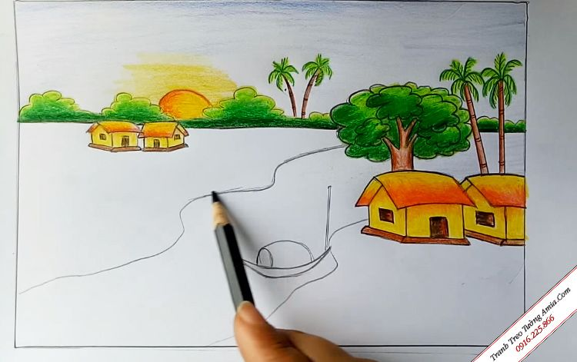
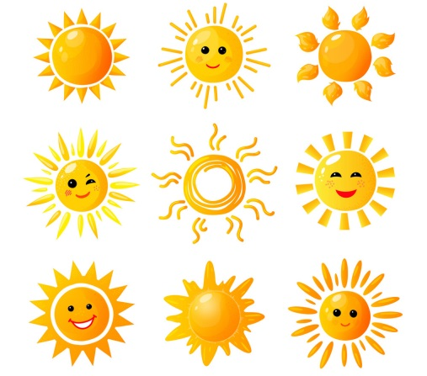
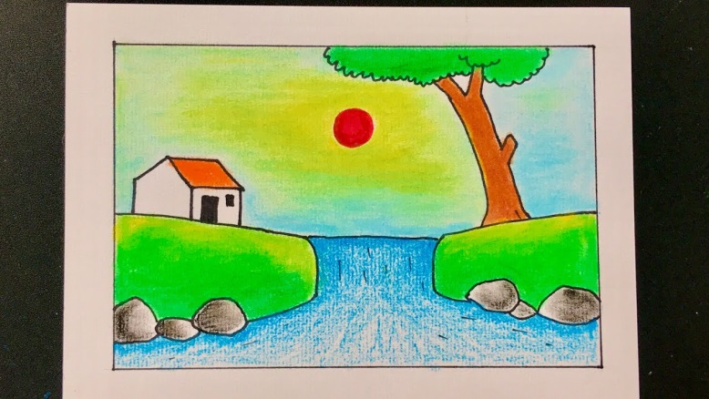
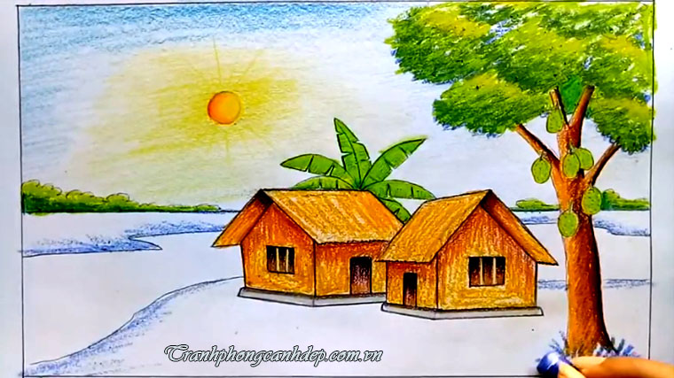
6
Vẽ bức tranh ông mặt trời và nói về bức tranh em vẽ.

Slide 27
Dặn dò

Slide 28
- Đọc lại bài, trả lời các câu hỏi và học thuộc khổ thơ 3, 4.
- Xem trước bài: Trong giấc mơ buổi sáng
(Trang 30)

Slide 29
Giải lao nào!

